Slide 1
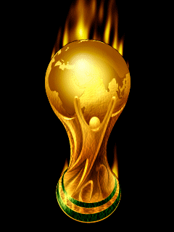
ЯНГЕЛЕВСКАЯ
Спортивное многоборье
Ш К О Л А
"Знатоки спорта"

Slide 2
"Олимпийская азбука"
А
Б
В
Г
Д
Е
Ж
З
И
К
Л
М
Н
О
П
Р
С
Т
У
Ф
Х
Ц
Ч
Ш
Э
Ю
Я
"Быстрее. Выше. Сильнее"

Slide 3
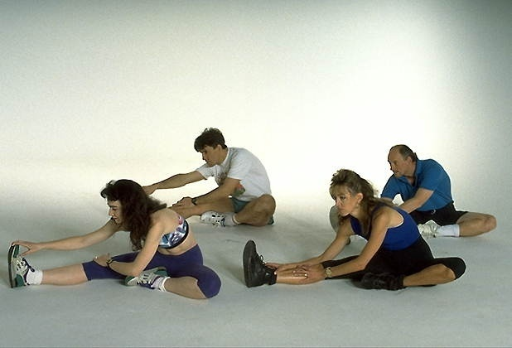









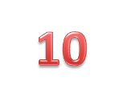
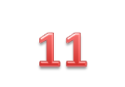
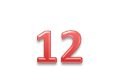
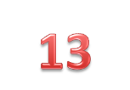
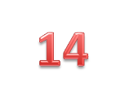
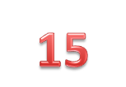
Ритмическая гимнастика выполняемая под музыку?
А
Э
Р
О
Б
И
К
А

Slide 4
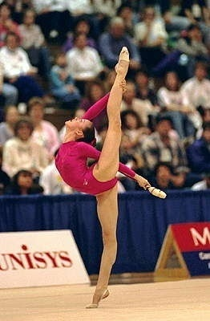
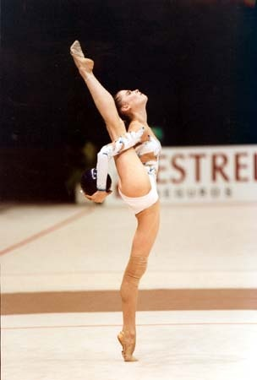
Предмет для упражнений в художественной гимнастике парный, ручной снаряд в форме бутылки с утолщением на узком конце.
Б
У
Л
А
В
А

Slide 5
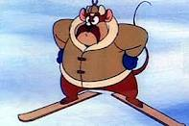
Двухколесная машина для передвижения
В
Е
Л
О
С
И
П
Е
Д

Slide 6
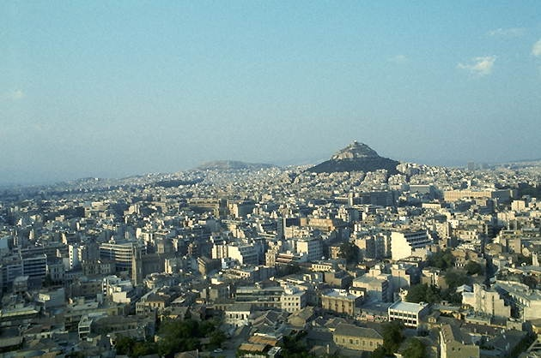

На открытии Олимпийских игр команды идут в порядке алфавита страны - организатора. Но впереди всегда шествует команда одной и той же страны. Какой?
Г
Р
Е
Ц
И
Я

Slide 7
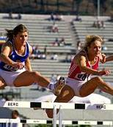
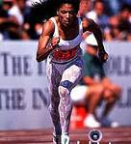
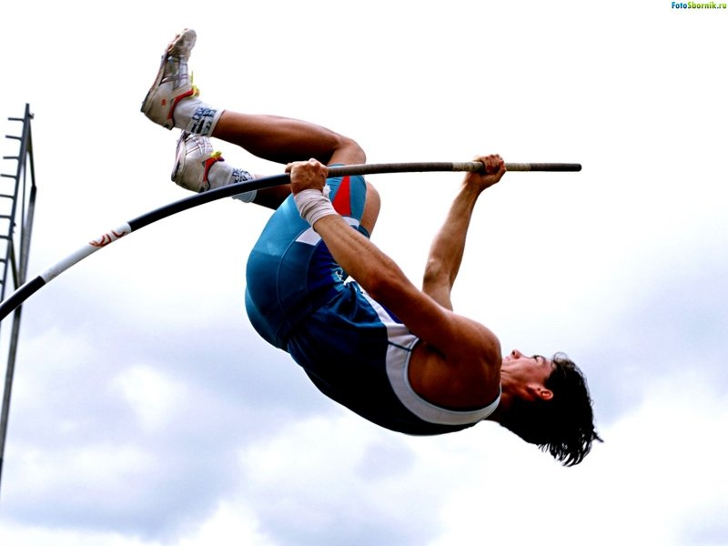
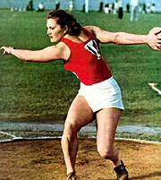
Снаряд для метания, состоит из деревянной основы и металлического обода
Д
И
С
К

Slide 8
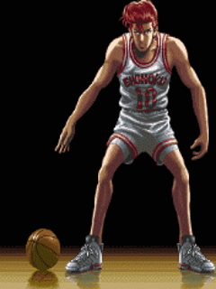
Это состояние полного физического, душевного и социального благополучия, а не только отсутствие болезней и физических недостатков.
З
Д
О
Р
О
В
Ь
Е

Slide 9

Орган, созданный для определения спортсменов или команд, достойных награждения.
Ж
Ю
Р
И

Slide 10
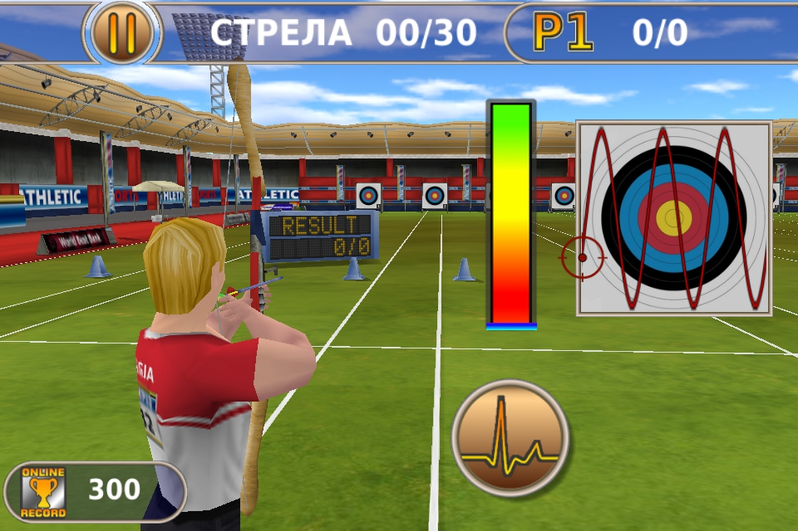
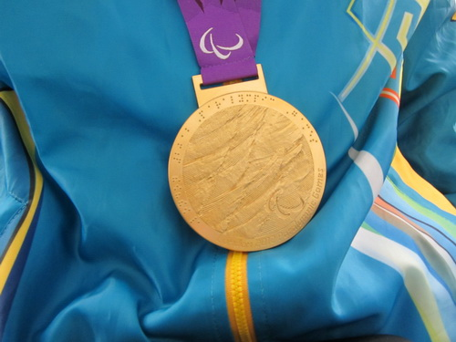
Медаль за высшее спортивное достижение.
З
О
Л
О
Т
А
Я

Slide 11
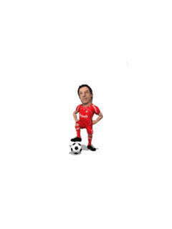
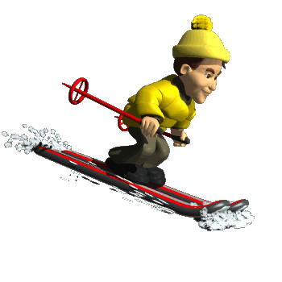
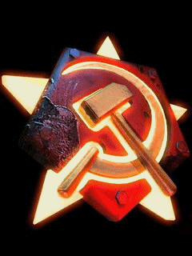
Они бывают спортивные, туристские, охотничье, водные.
Л
Ы
Ж
И

Slide 12
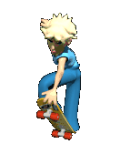

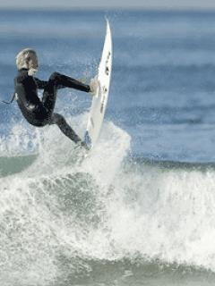
Какой это вид спорта
С
Ё
Р
Ф
И
Н
Г

Slide 13

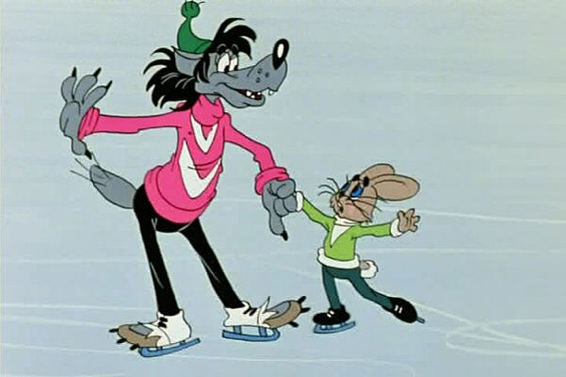
Ледяная площадка для катания на коньках.
К
А
Т
О
К

Slide 14
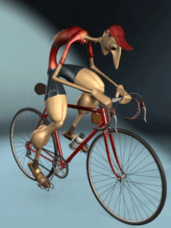
Бег на очень длинную дистанцию.
Как называется?
М
А
Р
А
Ф
О
Н

Slide 15

Римский император, известный своей жестокостью, пожелал лично участвовать в состязаниях, на старт гонки колесниц он выехал в гордом одиночестве. Никто из атлетов не составил ему конкуренцию, дабы понапрасну не рисковать жизнью. Дважды упав, он все же приехал к финишу и был увенчан олимпийским лавровым венком. Кто это?
Н
Е
Р
О
Н

Slide 16

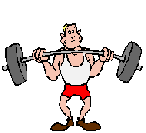
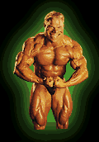

Как называли победителя Игр
в Древней Греции?
О
Л
И
М
П
И
О
Н
И
К

Slide 17
Математик и философ с острова Самос, который оставил в "наследство" школьникам всего мира свою знаменитую теорему, был увенчан на Играх лавровым венком чемпиона по кулачному бою. Назовите его имя.
П
И
Ф
А
Г
О
Р

Slide 18
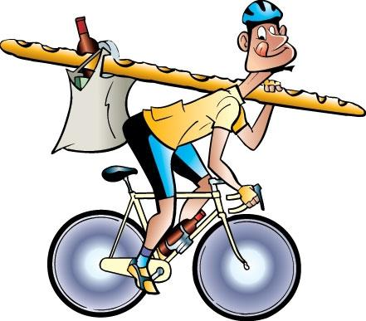
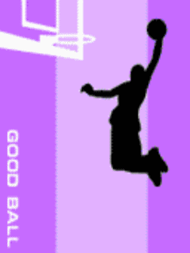
Он необходим туристу
Р
Ю
К
З
А
К

Slide 19
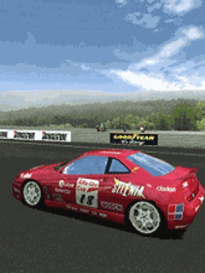
Бывает низкий и высокий?
С
Т
А
Р
Т

Slide 20

Спортивное сооружение для увеличения пути полета спортсмена при прыжках на лыжах, в воду.
Т
Р
А
М
П
Л
И
Н

Slide 21



Наказание за нарушение
правил игры.(дисквалификация)
У
Д
А
Л
Е
Н
И
Е

Slide 22

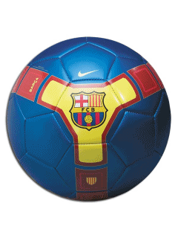
Имя римского императора -христианина, запретившего
в 394 г. н. э. Олимпийские игры как "языческие".
Ф
Е
О
Д
О
С
И
Й

Slide 23
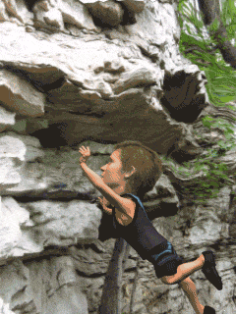
Спортсмен, одержавший победу в соревнованиях.
Ч
Е
М
П
И
О
Н

Slide 24
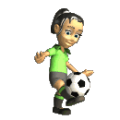
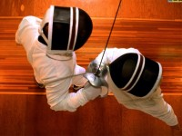
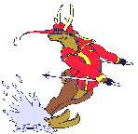

Назовите вид спорта
Ф
Е
Х
Т
О
В
А
Н
И
Е

Slide 25
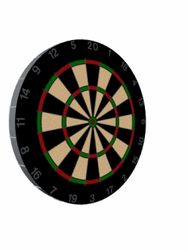
Каждый спортсмен должен достичь это?
Ц
Е
Л
Ь

Slide 26
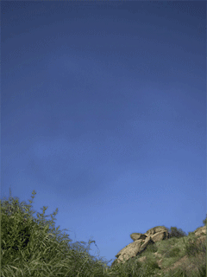
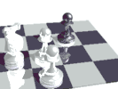

Интеллектуальный вид спорта
Ш
А
Х
М
А
Т
Ы

Slide 27

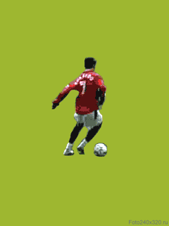
Как назывались судьи и распорядители Игр
в Древней Греции?
Э
Л
Л
А
Д
О
Н
И
К
И

Slide 28
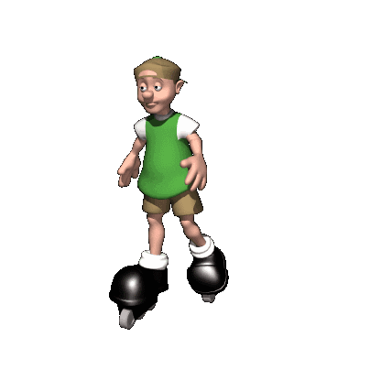
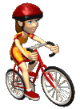
Молодой спортсмен
(до 20 лет).
Ю
Н
И
О
Р

Slide 29
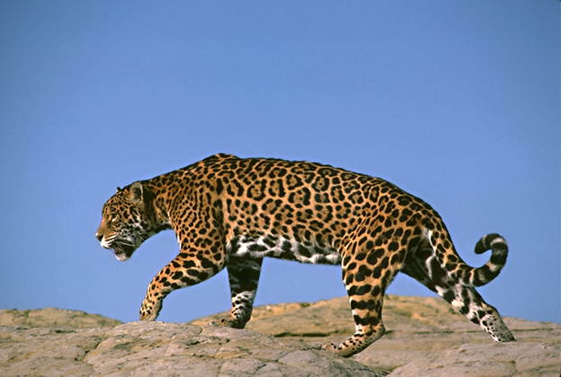
Какое животное было талисманом на Олимпийских играх в Мехико?
Я
Г
У
А
Р

Slide 30
«Загадки о спорте»
1
2
3
4
5
6
7
8
9

Slide 31
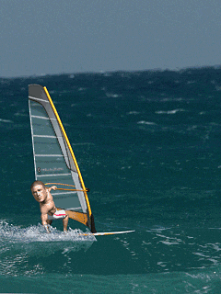
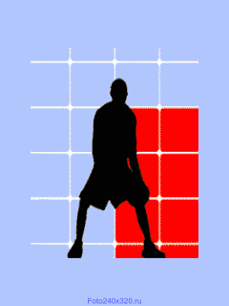
РЕГБИ
Эти сильные ребята
За мячом гоняются,
Только мяч у них как дыня.
Как спорт называется?

Slide 32
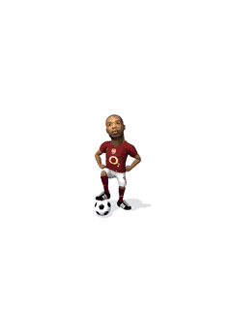
ЭСТАФЕТА
Как на нашем стадионе
Собирались чемпионы,
Взяли палку, побежали
И другому передали.

Slide 33
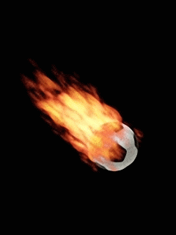
Лыжи
На прогулке бегуны
Одинаковой длины
Через луг бегут к березке,
Тянут две полоски.

Slide 34
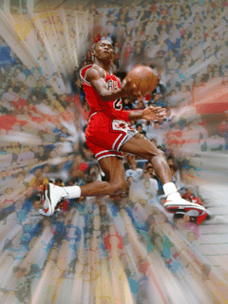
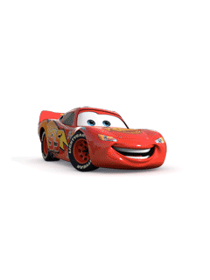
БАСКЕТБОЛ
На площадке игроки
Ростом очень велики.
Издалека мячи бросают
И в корзину попадают.

Slide 35
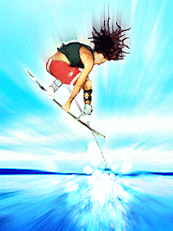


БОКС
Этот спорт – четыре буквы,
Он для крепких, а не хрупких.
Хук, уход, нокдаун, брек.
Сильных, ловких ждет успех!

Slide 36


ВОЛЕЙБОЛ
Две команды на площадке
За победу бьются.
Мяч над сеткою летает,
Зрители волнуются.

Slide 37



ФУТБОЛ
Две команды на траве
За мячом гоняются.
Если правила не чтут,
Пенальти назначается.

Slide 38



Коньки
Льется речка - мы лежим.
Лед на речке - мы бежим.

Slide 39


БИАТЛОН
Они бегут на лыжах к цели.
А цель, конечно, далеко.
И нужно поразить мишени,
Где промахнуться так легко.

Slide 40























« Виды спорта»
Гимнастика
Легкая
атлетика
Сумо
Дзюдо
Тхэквандо
Тяжелая
атлетика

Slide 41




«Спортивный калейдоскоп»
Спорт и литература
1
2
3
4
Спорт и география
1
2
3
4
Спорт и здоровье
1
2
3
4

Slide 42

С помощью какого волшебного предмета
всегда смогут выигрывать соревнования бегуны?
С
А
П
О
Г
И
-
С
К
О
Р
О
Х
О
Д
Ы

Slide 43


В какой сказке все началось
с соревнований по стрельбе
из лука?
Ц
А
Р
Е
В
Н
А
-
Л
Я
Г
У
Ш
К
А

Slide 44

За какое спортивное общество выступал дядя Степа в стихотворении С.Михалкова?
Д
И
Н
А
М
О

Slide 45




Кто автор строк?
Это с нашего двора
Чемпионы – мастера
Носят прыгалки в кармане,
Скачут с самого утра.
Во дворе и на бульваре,
В переулке и в саду,
И на каждом тротуаре
У прохожих на виду…
(назовите фамилию)
Б
А
Р
Т
О

Slide 46


В 1992 проходили Олимпийские игры
в Барселоне.
Назовите государство?
И
С
П
А
Н
И
Я

Slide 47




В 1968 проходили Олимпийские игры
в Мехико.
Назовите государство?
М
Е
К
С
И
К
А

Slide 48



В 2010 проходили Олимпийские игры
в Ванкувере.
Назовите государство?
К
А
Н
А
Д
А

Slide 49



В 1972 проходили Олимпийские игры
в Мюнхене.
Назовите государство?
Г
Е
Р
М
А
Н
И
Я

Slide 50


Это привычная поза человека в положении стоя, сидя и во время ходьбы?
О
С
А
Н
К
А

Slide 51




Это жизненно необходимая потребность человека, источник отдыха и восстановления организма ?
С
О
Н

Slide 52






Как называется боковое искривление позвоночника?
С
К
О
Л
И
О
З

Slide 53



Это повреждение тканей организма человека с нарушением их целостности и функций, вызванное внешним воздействием?
Т
Р
А
М
В
А

Slide 54








